Slide 1
BIL | TAJUK | TARIKH | SURATKHABAR
1 | TNB, PETRONAS SEPAKAT MAJUKAN EKONOMI HIDROGEN | 2 OGOS 2023 | BERITA HARIAN
2 | MODEL BMW i4 eDrive35 SERBA ‘sporty’ | 2 OGOS 2023 | BERITA HARIAN
3 | TNB NURTURES VENDORS TO POWER ECONOMY | 2 OGOS 2023 | NEW STRAITS TIMES
4 | TIDAK DIBENAR IMPORT EV BAWAH RM 100,000 | 9 OGOS 2023 | BERITA HARIAN
5 | TNB SEDIA LALUAN ISTIMEWA BAGI PENGENDALI PUSAT DATA | 10 OGOS 2023 | BERITA HARIAN
6 | MALAYSIA AS LAUNCH PAD INTO ASEAN | 15 OGOS 2023 | NEW STRAITS TIMES
7 | SEJARAH UNIK VOLVO DI MALAYSIA CETUS ANJAKAN SEKTOR AUTOMOTIF TEMPATAN | 16 OGOS 2023 | BERITA HARIAN
8 | SEJARAH UNIK VOLVO DI MALAYSIA CETUS ANJAKAN SEKTOR AUTOMOTIF TEMPATAN..SAMBUNGAN… | 16 OGOS 2023 | BERITA HARIAN
9 | CHINA BAKAL PENGEKSPORT TERBESAR KERETA DUNIA | 16 OGOS 2023 | BERITA HARIAN
10 | PAHANG RANCANG BANGUNKAN TTBL | 16 OGOS 2023 | SINAR HARIAN
11 | ETC 2023 SOKONG SASARAN JADI NEGARA RENDAH KARBON | 23 OGOS 2023 | BERITA HARIAN
12 | MIDA GIAT HASILKAN BAKAT TEMPATAN | 23 OGOS 2023 | BERITA HARIAN
13 | LOJI SOLAR PV SEDIA PENDAPATAN KONSISTEN KEPADA MK LAND | 24 OGOS 2023 | BERITA HARIAN
14 | MARii KOMITED WUJUDKAN INDUSTRI EV BERDAYA SAING | 24 OGOS 2023 | BERITA HARIAN
15 | TNB SASAR PERLUAS PORTFOLIO TENAGA BOLEH BAHARU KE PASARAN GLOBAL | 24 OGOS 2023 | BERITA HARIAN
16 | PROJEK PASANG SOLAR LONJAK PRESTASI KEWANGAN PEKAT | 24 OGOS 2023 | BERITA HARIAN
17 | PASARAN EV LEBIH RANCAK JIKA HARGA KURANG RM100,000 | 29 OGOS 2023 | BERITA HARIAN

Slide 2
BIL | TAJUK | TARIKH | SURATKHABAR
18 | TNB DIMINTA KEMUKA PELAN PEMBANGUNAN GRID BAGI INTEGRASI TBB LEBIH TINGGI | 30 OGOS 2023 | SINAR HARIAN

Slide 3
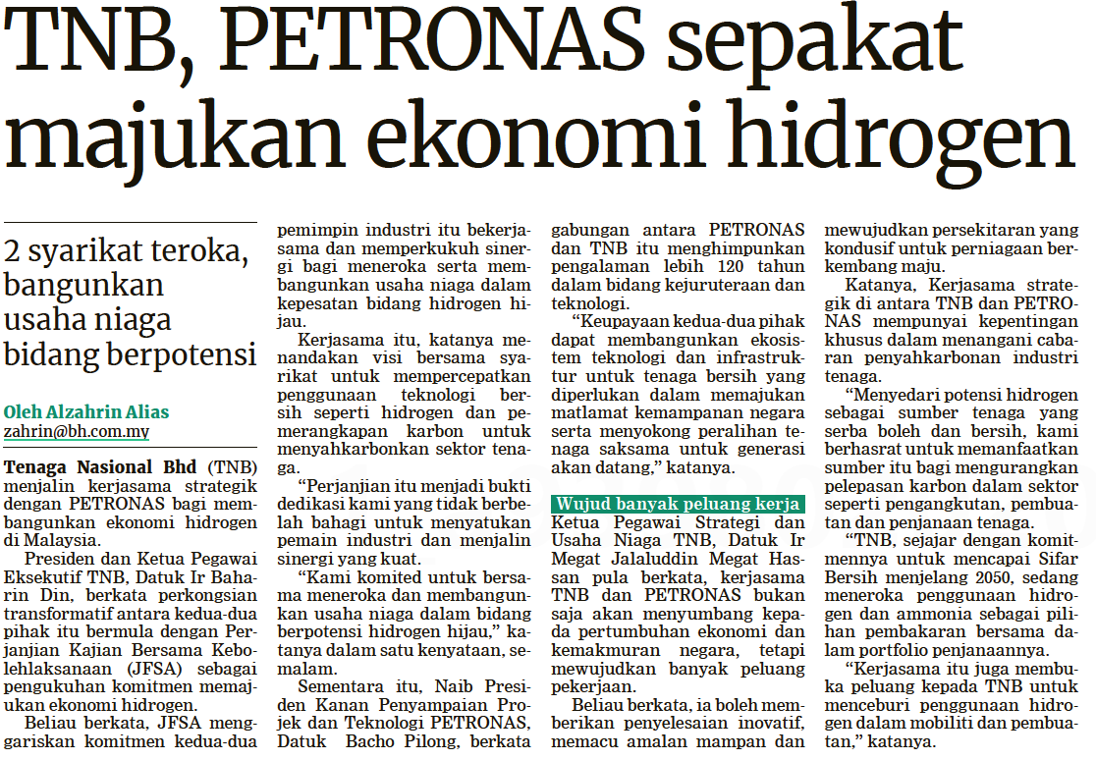
BERITA HARIAN
2 ogos 2023
BH |TNB, PETRONAS SEPAKAT MAJUKAN EKONOMI HIDROGEN| MS 26

Slide 4
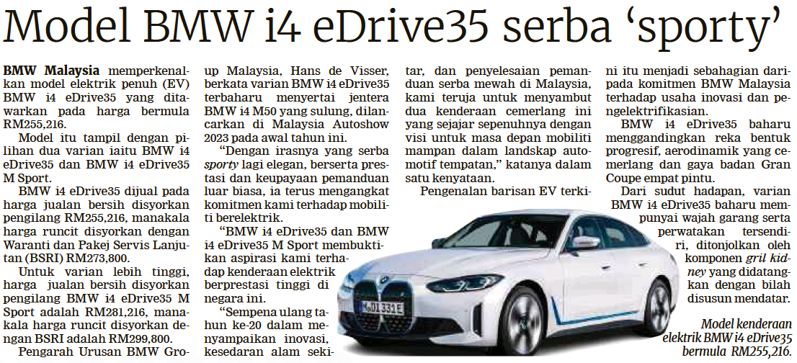
BERITA HARIAN
2 OGOS 2023
BH|MODEL BMW i4 eDrive35 SERBA ‘sporty’| MS 26

Slide 5
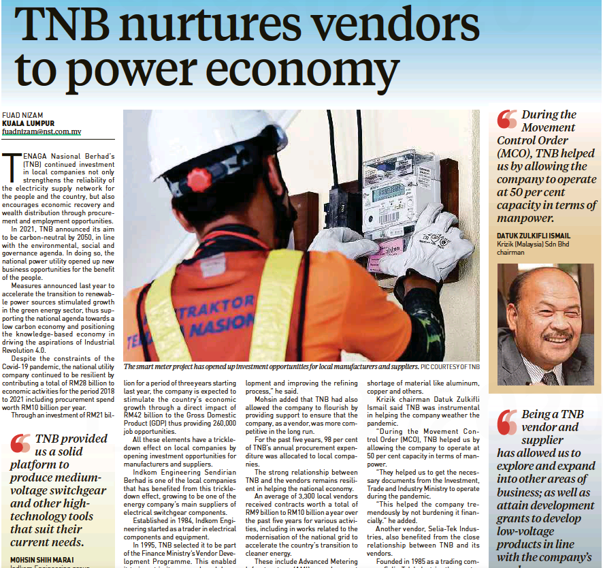
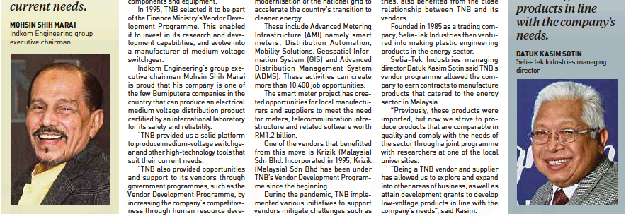
NEW STRAITS TIMES
2 OGOS 2023
NST|TNB NURTURES VENDORS TO POWER ECONOMY| MS 7

Slide 6
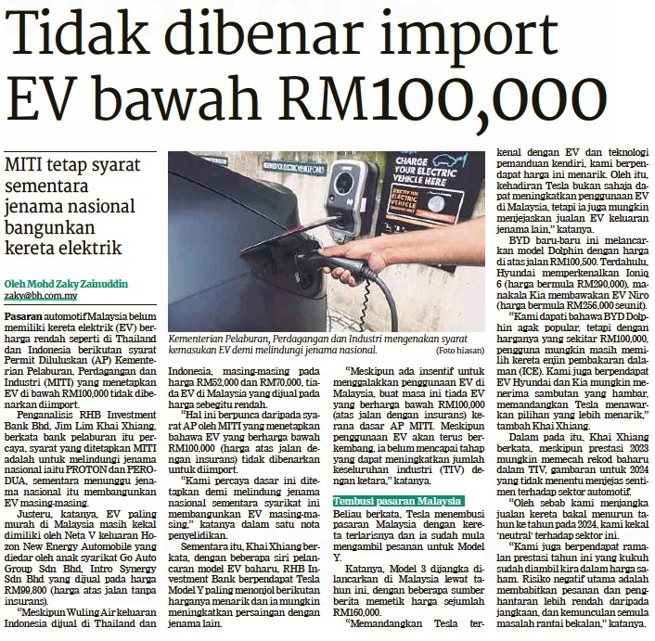
BERITA HARIAN
9 OGOS 2023
BH|TIDAK DIBENAR IMPORT EV BAWAH RM 100,000| MS26

Slide 7
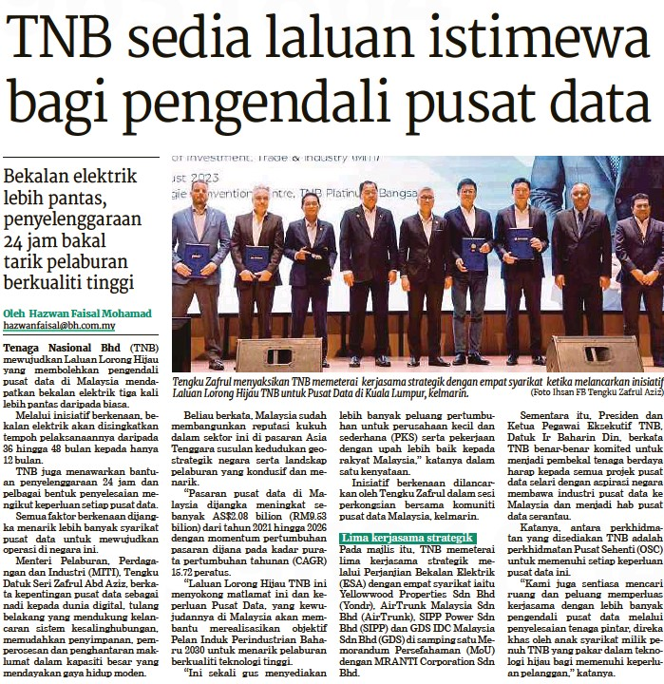
BERITA HARIAN
10 OGOS 2023
BH|TNB SEDIA LALUAN ISTIMEWA BAGI PENGENDALI PUSAT DATA| MS 26

Slide 8
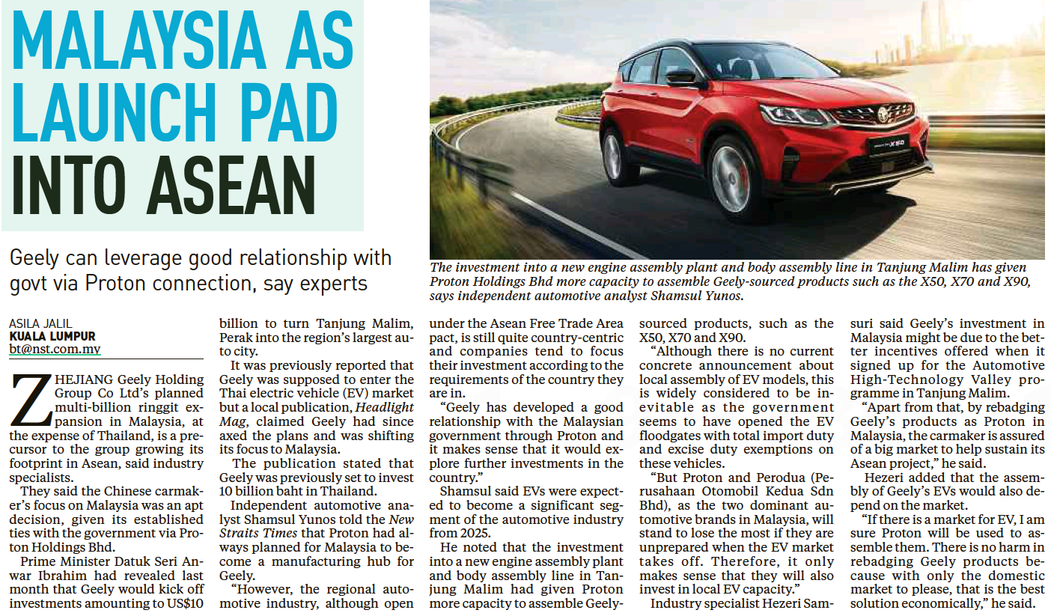
NEW STRAITS TIMES
15 OGOS 2023
NST|MALAYSIA AS LAUNCH PAD INTO ASEAN| MS 19

Slide 9
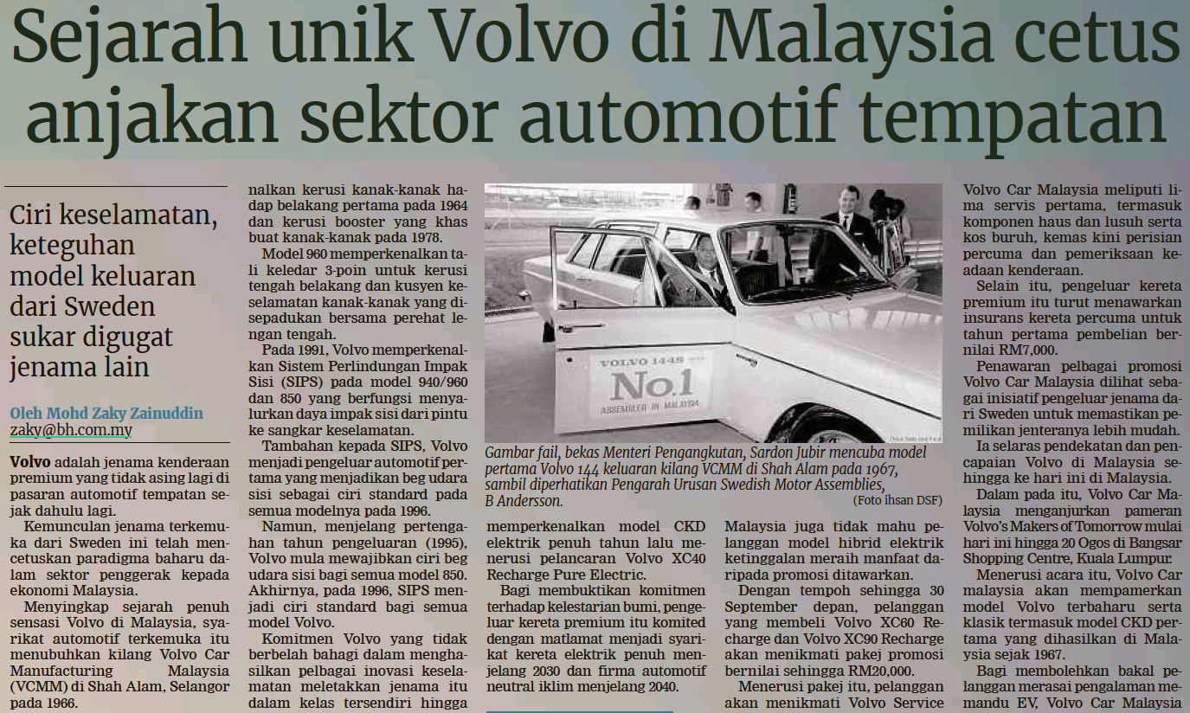
BERITA HARIAN
16 OGOS 2023
BH|SEJARAH UNIK VOLVO DI MALAYSIA CETUS ANJAKAN SEKTOR AUTOMOTIF TEMPATAN |MS 19 13

Slide 10
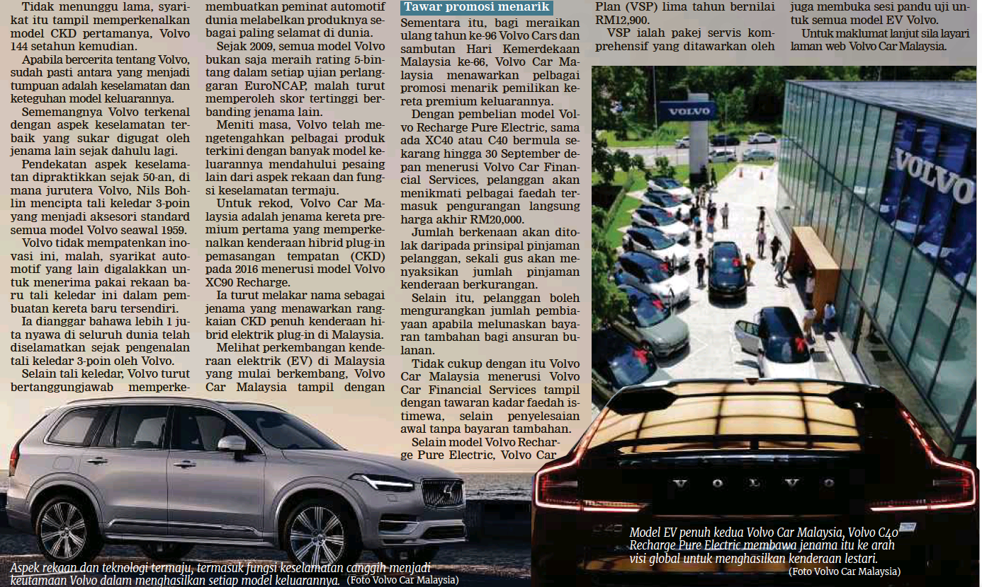
BERITA HARIAN
16 OGOS 2023
BH|SEJARAH UNIK VOLVO DI MALAYSIA CETUS ANJAKAN SEKTOR AUTOMOTIF TEMPATAN..SAMBUNGAN.. |MS 19

Slide 11
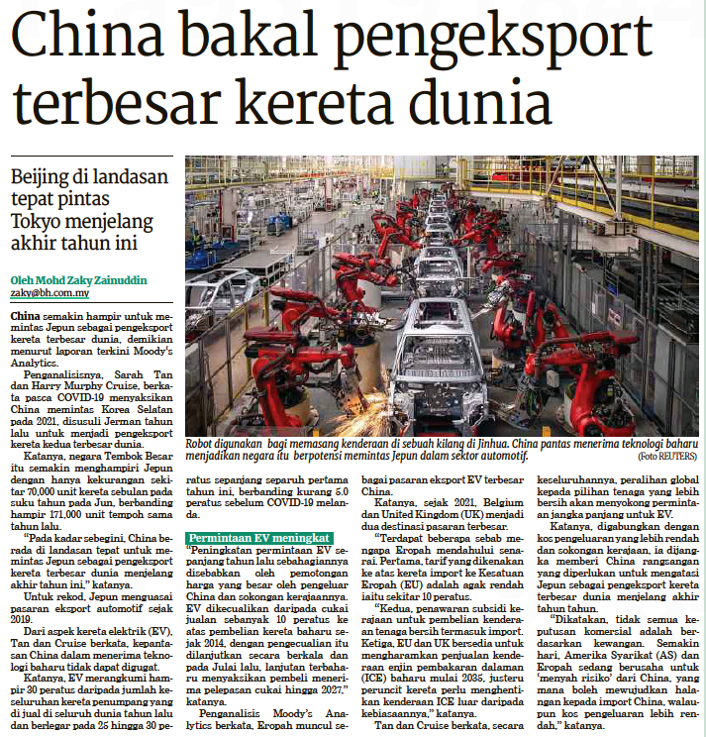
BERITA HARIAN
16 OGOS 2023
BH|CHINA BAKAL PENGEKSPORT TERBESAR KERETA DUNIA |MS 29

Slide 12
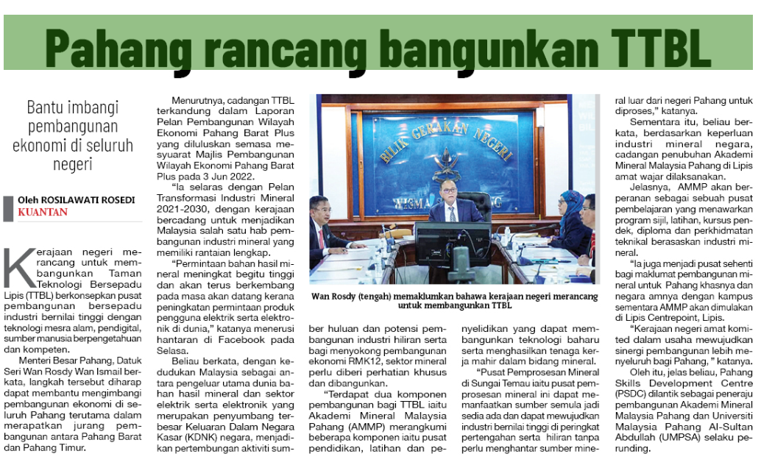
SINAR HARIAN
16 OGOS 2023
SH|PAHANG RANCANG BANGUNKAN TTBL| MS 24

Slide 13
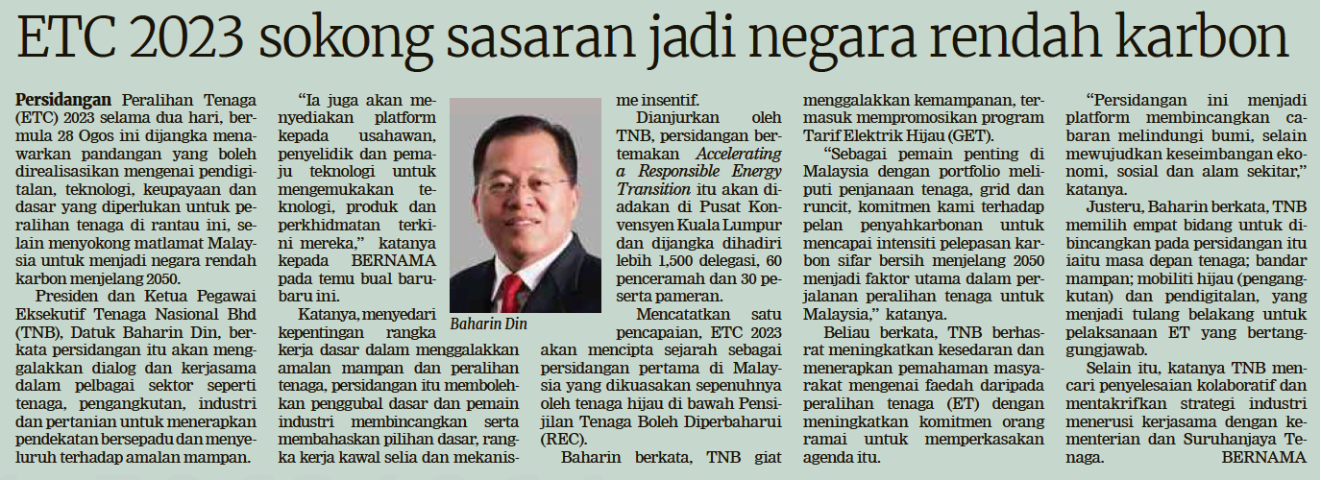
BERITA HARIAN
23 OGOS 2023
BH|ETC 2023 SOKONG SASARAN JADI NEGARA RENDAH KARBON| MS 23

Slide 14
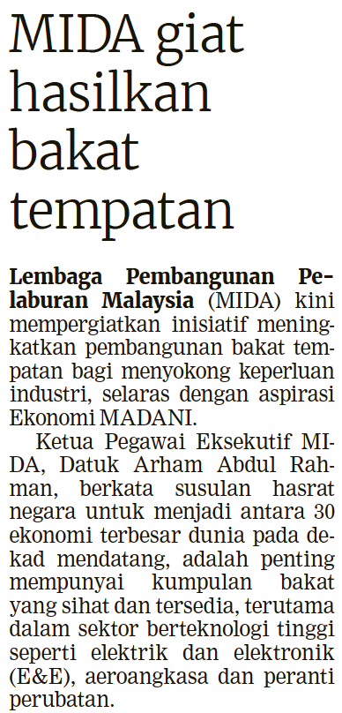
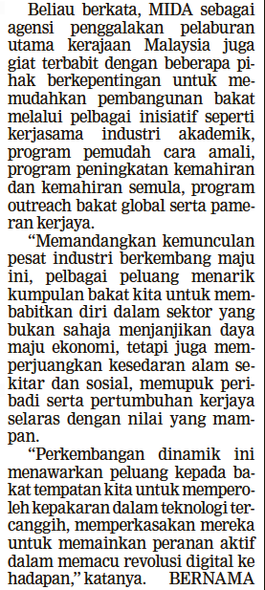
BERITA HARIAN
23 OGOS 2023
BH|MIDA GIAT HASILKAN BAKAT TEMPATAN| MS 24

Slide 15
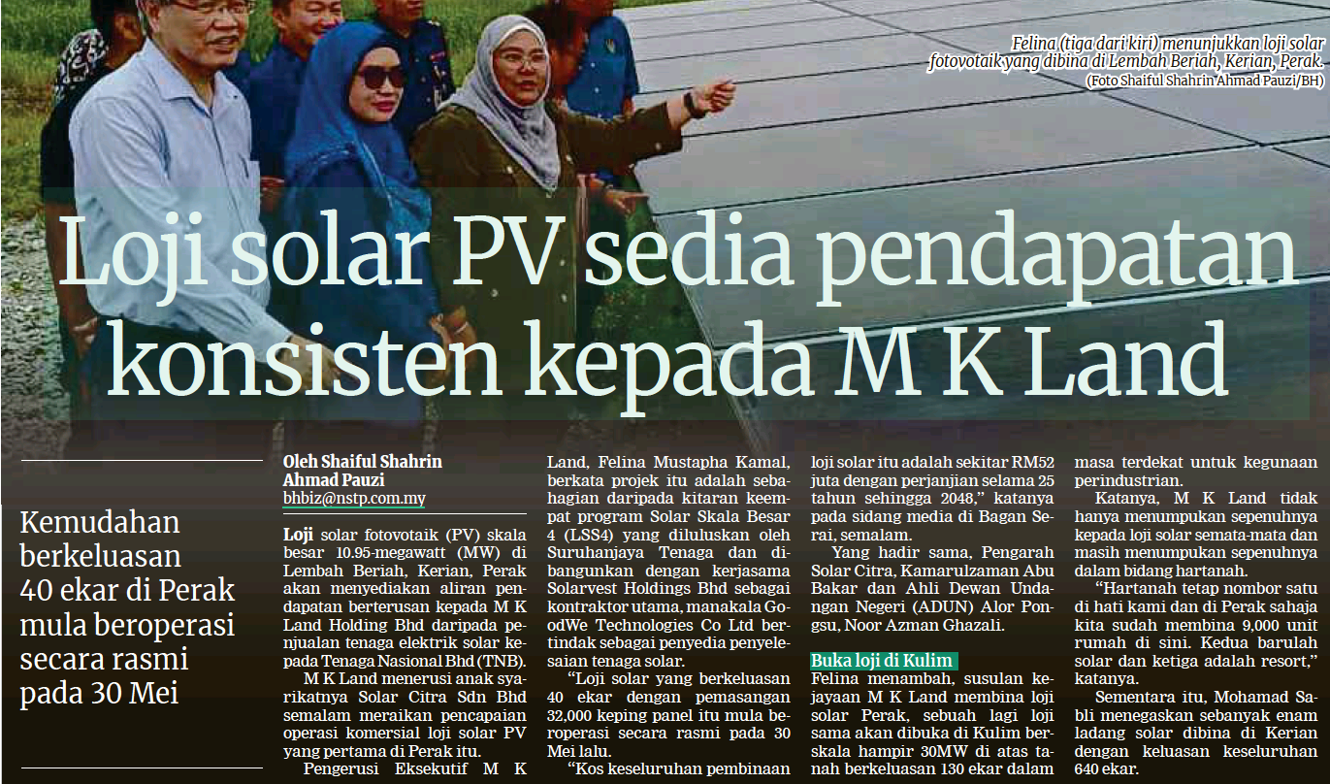
BERITA HARIAN
24 OGOS 2023
BH|LOJI SOLAR PV SEDIA PENDAPATAN KONSISTEN KEPADA MK LAND| MS 27

Slide 16
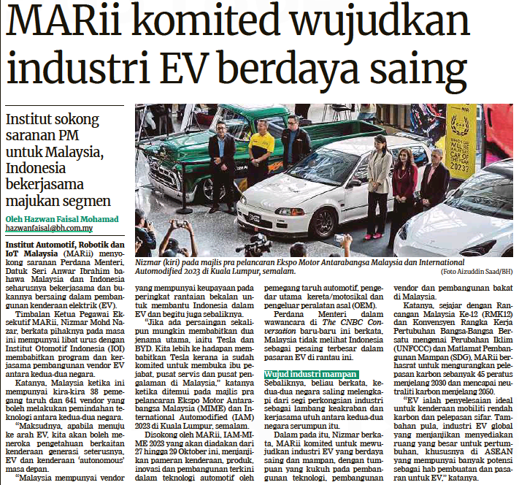
BERITA HARIAN
24 OGOS 2023
BH| MARii KOMITED WUJUDKAN INDUSTRI EV BERDAYA SAING|MS 28

Slide 17
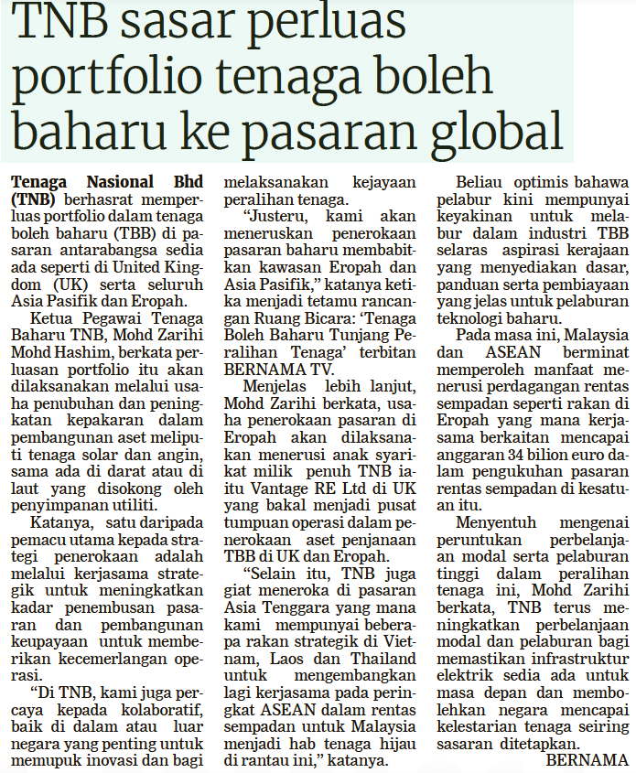
BERITA HARIAN
24 OGOS 2023
BH|TNB SASAR PERLUAS PORTFOLIO TENAGA BOLEH BAHARU KE PASARAN GLOBAL| MS 29

Slide 18
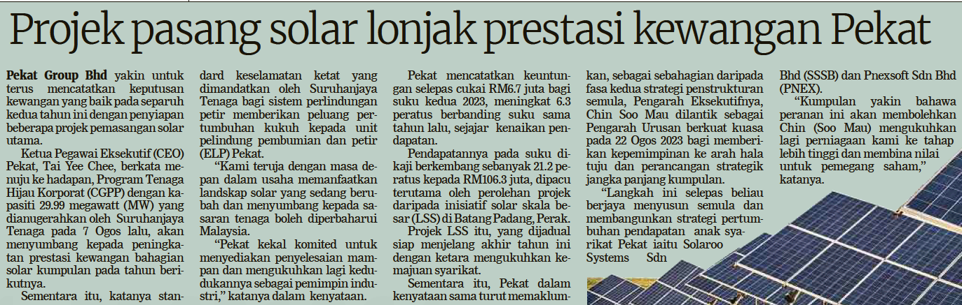
BERITA HARIAN
24 OGOS 2023
BH|PROJEK PASANG SOLAR LONJAK PRESTASI KEWANGAN PEKAT| MS 30

Slide 19
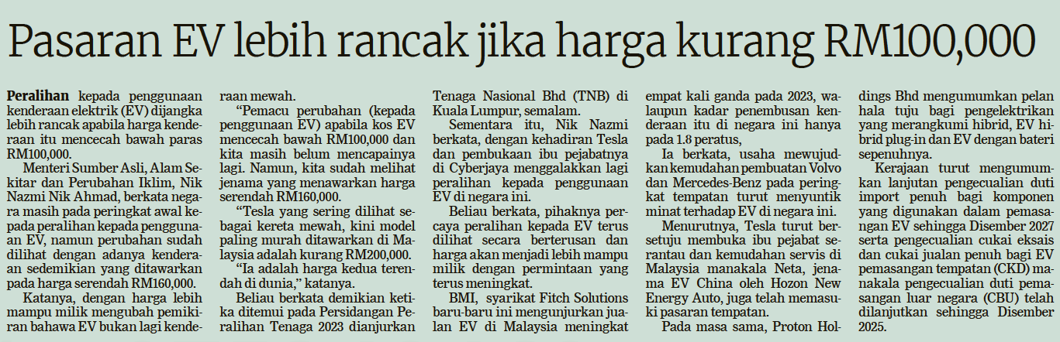
BERITA HARIAN
29 OGOS 2023
BH| PASARAN EV LEBIH RANCAK JIKA HARGA KURANG RM100,000| MS 23

Slide 20
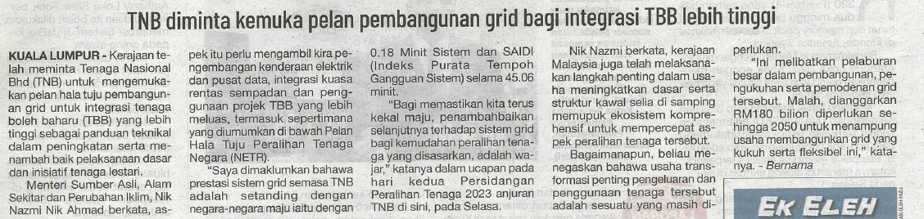
SINAR HARIAN
30 OGOS 2023
SH| TNB DIMINTA KEMUKA PELAN PEMBANGUNAN GRID BAGI INTEGRASI TBB LEBIH TINGGI| MS 3

